Slide 1



Primeiros passos no GitHub
por Lucas Jacó Anaissi

Slide 2
Primeiros passos no GitHub
GitHub - o que é?
GitHub é uma plataforma online que ajuda as pessoas a colaborarem e trabalharem juntas em projetos de software, como aplicativos, websites e outros programas de computador. É como uma rede social, mas em vez de compartilhar fotos e atualizações de status, as pessoas compartilham código de programação.
Acessem pelo link:
> https://github.com/

Slide 3
Primeiros passos no GitHub
GitHub - conceitos chave
Aqui estão alguns conceitos-chave do GitHub explicados de forma simples:
Repositórios: Um repositório é como uma pasta que contém todos os arquivos do seu projeto. Pode ser um aplicativo, um site ou qualquer outro software que você está desenvolvendo. Você armazena todos os arquivos desse projeto em um repositório.
Commits: Um commit é uma espécie de "salvar" no GitHub. É como tirar uma foto do seu projeto em um determinado momento, para que você possa voltar a esse ponto no futuro. Cada commit registra as alterações que você fez nos arquivos do projeto.
Branches: Um branch é uma ramificação do seu projeto. Você pode criar um novo branch para experimentar novos recursos ou correções de bugs sem afetar a versão principal do seu projeto. Se funcionar bem, você pode mesclar esse branch de volta à versão principal.

Slide 4
Primeiros passos no GitHub
GitHub - o que são branches
Branches, em um contexto do GitHub, são ramificações de um repositório que permitem que você trabalhe em diferentes partes de um projeto de software de forma isolada. Eles são uma parte essencial do controle de versão e da colaboração em projetos de desenvolvimento de software. Aqui está o que você precisa saber sobre branches no GitHub:
Ramificações como linhas de desenvolvimento separadas:
Cada branch representa uma linha de desenvolvimento separada dentro do repositório. Isso significa que você pode trabalhar em recursos, correções de bugs ou outras alterações em uma área isolada do projeto sem afetar diretamente o código principal (branch principal) do projeto.
Branch Principal (geralmente "main" ou "master"):
O branch principal é a linha de desenvolvimento principal do projeto. É o ponto de partida e a base para a maioria das atividades. Alterações feitas em outros branches geralmente são fundidas (merged) de volta para o branch principal quando estiverem prontas para serem incorporadas ao código principal.

Slide 5
Primeiros passos no GitHub
GitHub - o que são branches
3) Criar um novo Branch:
Você pode criar um novo branch a partir do branch principal ou de qualquer outro branch existente. Isso é feito para isolar e organizar o trabalho em diferentes recursos ou problemas. Por exemplo, você pode criar um branch chamado "novofeature" para trabalhar em um novo recurso.
4) Trabalhar em um Branch:
Depois de criar um novo branch, você pode fazer alterações nos arquivos, adicionar novos recursos, corrigir bugs, etc., exclusivamente nesse branch, sem afetar o código nos outros branches.

Slide 6
Primeiros passos no GitHub
GitHub - o que são branches
5) Pull Requests:
Quando você terminar de trabalhar em um branch e quiser mesclar suas alterações de volta ao branch principal, você pode criar um "Pull Request". Isso é uma solicitação para que alguém revise suas alterações antes de mesclá-las. É uma etapa importante para garantir que as alterações sejam de alta qualidade e não causem problemas no código principal.
6) Mesclagem (Merging)::
Após a revisão e aprovação, você pode mesclar (merge) o branch de trabalho de volta no branch principal. Isso incorpora suas alterações ao código principal do projeto.

Slide 7
Primeiros passos no GitHub
GitHub - o que são branches
7) Manter os Branches Atualizados:
É uma boa prática manter seus branches atualizados com as últimas alterações do branch principal. Você pode fazer isso usando o comando git pull na linha de comando ou através da interface web do GitHub

Slide 8
Primeiros passos no GitHub
GitHub - conceitos chave
Aqui estão alguns conceitos-chave do GitHub explicados de forma simples:
Pull Requests: Quando você trabalha em um projeto com outras pessoas, você cria um "pedido de pull" para mostrar a eles as alterações que você fez em um branch. Eles revisam suas alterações e, se estiverem boas, podem mesclá-las na versão principal do projeto.
Colaboração: O GitHub permite que muitas pessoas colaborem no mesmo projeto, trabalhando juntas em diferentes partes dele. Isso facilita a cooperação em equipes de desenvolvimento.
Controle de Versão: O GitHub mantém um histórico completo de todas as alterações feitas no projeto, o que é útil para rastrear quem fez o quê e quando. Isso é conhecido como controle de versão.

Slide 9
Primeiros passos no GitHub
GitHub - primeiros passos
Para começar a usar o GitHub, você precisará de algumas noções básicas de comandos que podem ser usados na linha de comando ou na interface web. Abaixo, apresento alguns dos comandos iniciais mais comuns no GitHub:
Criar um Repositório no GitHub:
Na interface web: Você pode criar um novo repositório no GitHub clicando no botão "New" na página inicial do GitHub. Preencha as informações necessárias, como nome do repositório e descrição, e clique em "Create repository".
Clonar um Repositório:
Para copiar um repositório do GitHub para o seu computador, você pode usar o comando git clone na linha de comando. Por exemplo:

Slide 10


Primeiros passos no GitHub
GitHub - primeiros passos
3) Criar um Repositório no GitHub:
Após clonar um repositório, você pode adicionar arquivos a ele. Use o comando git add para adicionar os arquivos e git commit para criar um commit que registra as alterações. Por exemplo:

Slide 11



Primeiros passos no GitHub
GitHub - primeiros passos
4) Criar um Branch:
Para criar um novo branch no seu repositório, use o comando git branch seguido do nome do novo branch. Por exemplo:
5) Alternar entre Branches:
Use o comando git checkout para alternar entre diferentes branches. Por exemplo:

Slide 12

Primeiros passos no GitHub
GitHub - primeiros passos
6) Enviar Alterações para o GitHub:
Após fazer alterações nos arquivos, você pode enviar essas alterações para o GitHub usando o comando git push. Por exemplo:
7) Abrir um Pull Request:
Na interface web do GitHub, você pode abrir um "Pull Request" para sugerir a mesclagem de um branch no repositório principal. Isso é feito clicando no botão "New Pull Request" no repositório.
8) Mesclar um Pull Request:
Se você é o proprietário do repositório ou tem permissão para mesclar, pode mesclar um Pull Request clicando no botão "Merge" na interface web do GitHub.

Slide 13

Primeiros passos no GitHub
GitHub - primeiros passos
9) Atualizar seu Repositório Local:
Para manter seu repositório local atualizado com as alterações no repositório remoto do GitHub, use o comando git pull. Por exemplo:

Slide 14
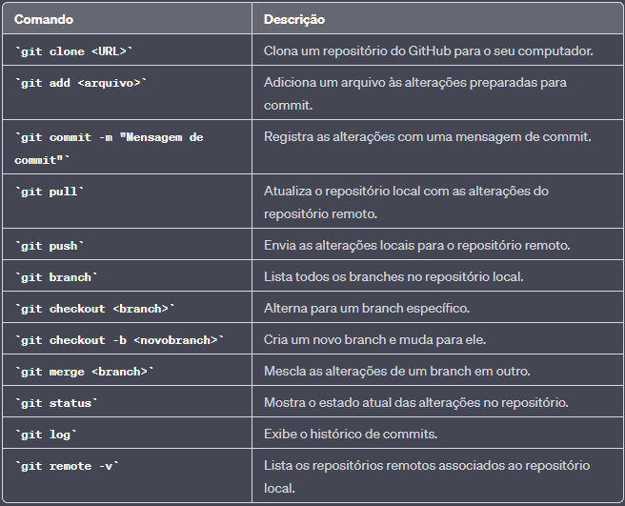
Primeiros passos no GitHub
GitHub - principais comandos do GitHub

